Slide 1
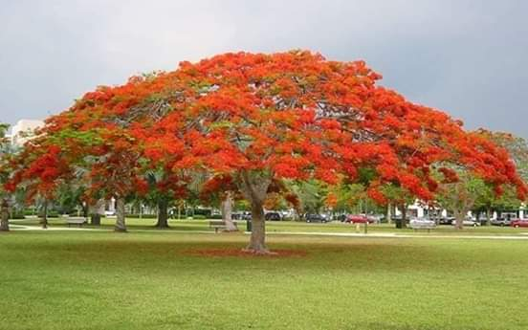
পৌরনীতি ও সু-শাসন ক্লাশে সবাইকে স্বাগতম

Slide 2
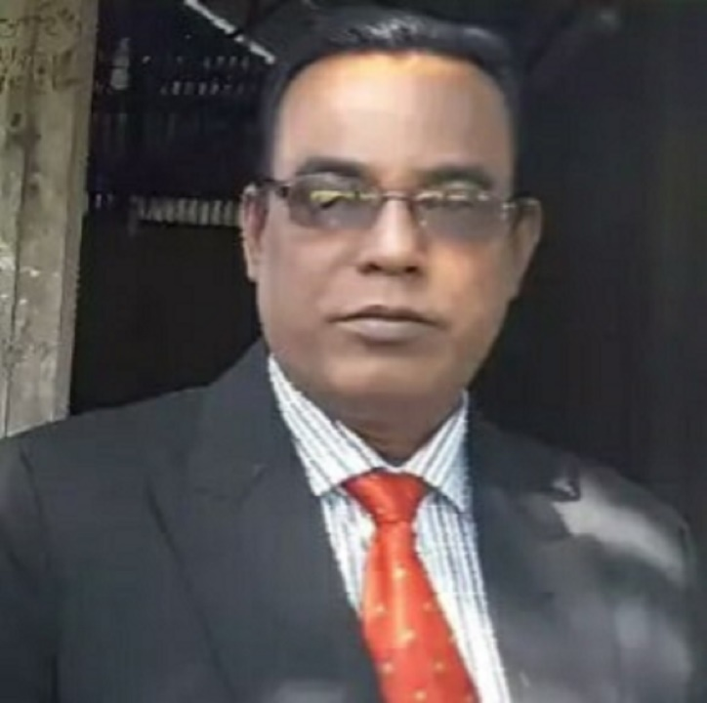
পরিচিতি
শ্রেণীঃ একাদশ,
পৌরনীতি ও সু-শাসন,
অধ্যায়ঃ ৬ষ্ট,
বিষয়ঃ নেতৃত্ব,
সময়ঃ ৫০ মিনিট,
তারিখঃ ২৫/ ০৬/২০২০
মোঃ আজহারুল ইসলাম,
সহকারি অধ্যাপক,
জাংগালিয়া ইউনিয়ন স্কুল এন্ড কলেজ,
পাকুন্দিয়া- কিশোরগঞ্জ,
মোবাইল নং ০১৭১২৩৮৯৭৫২,

Slide 5
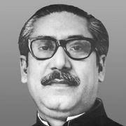
জাতির জনক বঙ্গবন্ধু শেখ মুজিবুর রহমান

Slide 6
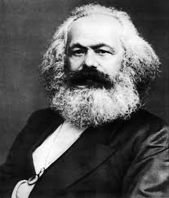
কার্ল মার্কস

Slide 7
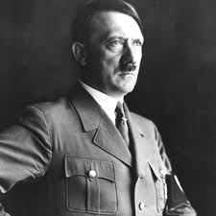
হিটলার

Slide 8
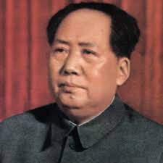
মাও সেতুং

Slide 9
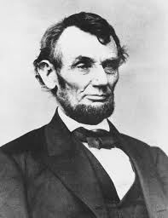
আব্রাহাম লিংকন

Slide 10
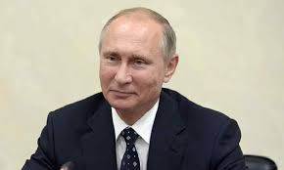
ভাদামীর পুতিন

Slide 11
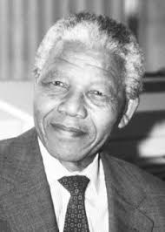
নেনসন মেন্ডলা

Slide 12
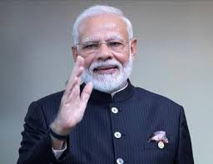
নরেন্দ্র মোদি

Slide 13
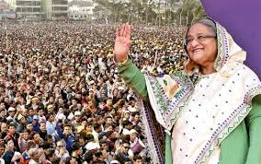
মাননীয় প্রধানমন্ত্রী জননেত্রী শেখ হাসিনা,

Slide 14
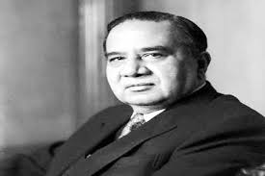
হোসেন শহীদ সোহরাওয়ার্দী

Slide 15
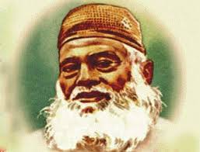
মৌলানা আব্দুল হামিদ খান ভাসানী

Slide 16
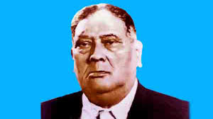
শেরে বাংলা এ,কে ফজলুল হক

Slide 17
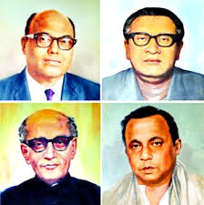
জাতীয় চার নেতা

Slide 18
আজকের পাঠ ঘোষণাঃ-
নেতৃত্ব কি, নেতৃত্বের প্রকারভাদ সমূহ কি কি, ও নেতৃত্বের গুণাবলী সমূহ কি কি।

Slide 19
শিখন ফলঃ-
এই পাঠের শেষে,
নেতৃত্ব কি তা বলতে পারবে।
নেতৃত্বের প্রকারভেদ ব্যাখ্যা করতে পারবে।
নেতৃত্বের প্রয়োজনীয় গুণাবলী সমূহ মূল্যায়ন করতে পারবে।

Slide 20
নেতৃত্বের উৎপত্তিঃ-
নেতৃত্বের ইংরেজী প্রতিশব্দ হলো
LEADERSHIP এ শব্দটি এসেছে ইংরেজী ,LEAD ,
LEAD শব্দটির অর্থ হলো
চালনা করা,পথ দেখানো এবং নির্দেশ প্রদান করা,

Slide 21
নেতৃত্বের সংজ্ঞা প্রদান করেছেনঃ-
এ,ডব্লিউ,গুল্ডনার এর মতে,নেতৃত্ব ব্যক্তি বা দলের সেই নৈতিক গুণাবলী যা অন্যদের অনুপ্রেরণা দিয়ে বিশেষ দিকে ধাবিত করে,
কিম্বল ইয়ং এর মতে,নেতৃত্ব হলো ব্যক্তির সেই গুণাবলী যার মাধ্যমে সে অন্যের কর্মধারা প্রভাবিত করে এবং অন্য সবার উপর আধিপত্য বিস্তার করে,
সুতরাং নেতৃত্ব হলো এক ব্যক্তি বা একদল ব্যক্তির সেই কাম্য গুণ বা গুণাবলী যা সমাজের ইন্সিত লক্ষ্য অর্জনের জন্য অন্যদের উদ্দীপ্ত করে।

Slide 22
নেতৃত্ব বলতে কি বুঝ ?
উত্তরঃ নেতৃত্বের ইংরেজী প্রতিশব্দ ‘ Leadership’ শব্দটি ইংরেজী ‘Lead’ থেকে এসেছে।’ Lead’ শব্দের অর্থ হলো পরিচালনা করা, পথ দেখানো ও অগ্র-নায়কের ভূমিকা পালন করা। তাই নেতার কাজ হলো জাতিকে সামনে ও অগ্র-নায়কের ভূমিকা পালন করে সঠিক নেতৃত্ব দেয়া। তাই নেতার গুনাবলীকেই নেতৃত্ব বলে। একটি দেশের উন্নয়ন ও অগ্রগতির অন্যতম ভূমিকা পালন করতে পারে সঠিক ও সফল নেতৃত্ব। নেতৃত্ব হচ্ছে মূলত নেতার সামাজিক গুণ। সমাজ ও রাষ্ট্রকে অভীষ্ট লক্ষ্য অর্জনে পরিচালিত করাই নেতৃত্বের মূল লক্ষ্য।
কিম্বল ইয়ং মতে নেতৃত্ব হলো ব্যক্তির সেই গুণাবলী যার মাধ্যমে সে অন্যদের কর্মকাণ্ডকে প্রভাবিত ও আধিপত্য বিস্তার করে।
এ ডব্লিউ গুল্ডনার এর মতে, নেতৃত্ব ব্যক্তি বা দলের সেই নৈতিক গুনাবলী যা অন্যদের অনুপ্রেরণা দিয়ে বিশেষ দিকে ধাবিত করে।
সুতরাং সমাজ, রাষ্ট্রের অগ্রগতির অন্যতম ফসল হলো সঠিক নেতৃত্ব।

Slide 23
নেতৃত্বের প্রকারভেদ সমূহঃ-
১। রাজনৈতিক
নেতৃত্ব।
২।সম্মোহনী
নেতৃত্ব।
৩। বিশেষজ্ঞ সুলভ
নেতৃত্ব।
৪।প্রশাসনিক নেতৃত্ব।
৫।গনতান্ত্রিক
নেতৃত্ব।

Slide 24
নেতৃত্বের গুণাবলী সমূহঃ-
১। শিক্ষা।
২। সুস্থতা।
৩।বুদ্ধিমত্তা।
৪। দেশ-প্রেম।
৫। সহনশীলতা।
৬। অভিজ্ঞতা।
৭। জ্ঞান
৮। প্রজ্ঞা
৯।নিরপেক্ষতা।

Slide 25
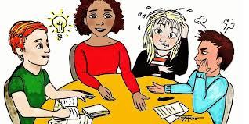
দলীয় কাজঃ-
ক দলঃ নেতৃত্ব বলতে কি বুঝ ?
খ দলঃ নেতৃত্বের প্রকারভেদ সমূহ কি কি?

Slide 26
একক কাজঃ-
নেতৃত্বের প্রয়োজনীয় গুনাবলী সমূহ কি কি ?

Slide 27
জোড়ায় কাজঃ-
ক। নেতৃত্ব বলতে কি বুঝ ?
খ। নেতৃত্বের প্রকারভেদ কি কি

Slide 28
মূল্যায়নঃ-
১। নেতৃত্ব কোন ধরনের গুণ------------------------ ?
ক, সামাজিক, খ,রাজনৈতিক।
গ, অর্থনৈতিক, ঘ,সংসদীয়।
২। নেতৃত্ব কয় প্রকার-------------------------------- ?
ক, ২, খ, ৩ ,
গ, ৪, ঘ, ৫,
৩। নেতৃত্ব বলতে বুঝায়----------------------------- ?
ক, নেতার আদর্শ, খ, নেতার ক্ষমতা,
গ, নেতার প্রভাব, ঘ, নেতার গুণাবলী,

Slide 29
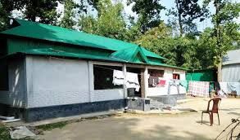
বাড়ীর কাজঃ-
নেতৃত্বের প্রয়োজনীয় গুণাবলী সমূহ কি কি এ বিষয়ে একটি প্রতিবেদন লিখে জমা দিবা।

Slide 30
সবাইকে ধন্যবাদ

